Slide 1
Missing Parts? А так можно было?
Клещин Никита

Slide 2

Содержание занятия
О чем еще можно рассказать?
???
???
???
???

Slide 3
Не забудьте отметиться!

Slide 4

О чем еще можно рассказать?

Slide 5
А каких тем не хватает вам?

Slide 6

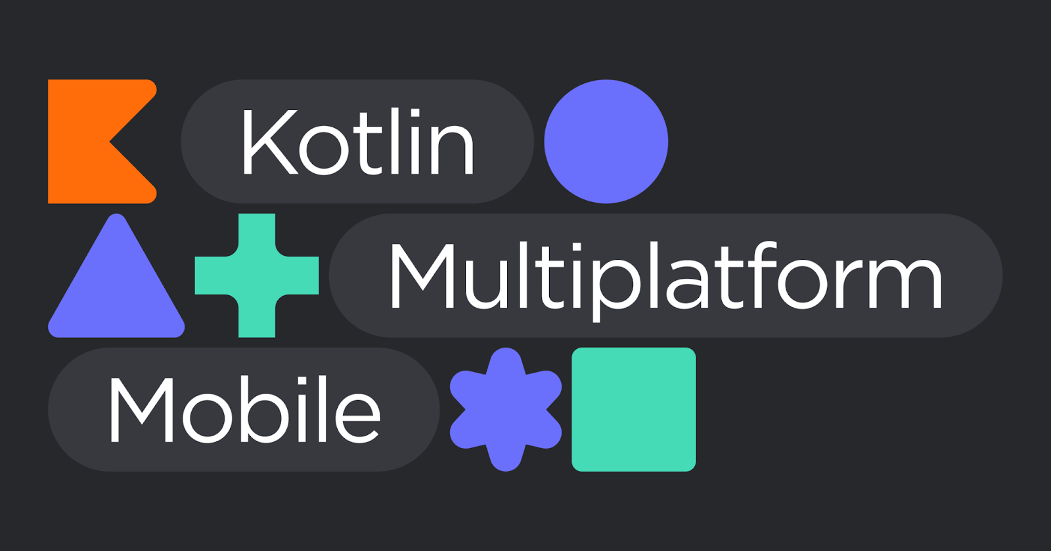
Кроссплатформенность
Эта тема последнее время набирает большую популярность, и уже есть компании, которым важно, чтобы у людей были необходимые навыки.
Но такая тема имеет сложности:
В рамках лекции нормально рассказать пока нет возможности
Желательно иметь Mac и написать приложение под iOS (чтобы проверить возможность реализации)
Темы для ознакомления - Flutter, KMP, KMM

Slide 7


AndroidTV и Wearable
Это достаточно специфичные “платформы”. Они основаны на Android API, но имеют свои нюансы.
Под AndroidTV писать на чистых View или Compose - достаточно сложно и долго (из-за особенности работы фокусов и переключений).
Основной фреймворк для создания приложений под AndroidTV - это Leanback https://developer.android.com/training/tv/start
Популярность этих платформ среди пользователей - очень низкая. Но некоторые приложения скорее актуальны именно для них.

Slide 8



Релизы в магазины
GooglePlay для нас остается важным магазином для распространения. Но есть пользователи, которые пользуются и тем, что предоставляет им вендор самого устройства.
Магазины, на которые еще стоит обратить внимание - AppGallery (от Huawei), MiStore. И следить за новостями о новых российских магазинах.
Есть еще специфические магазины под телевизоры.

Slide 9
Android и WebView

Slide 10
Он может пригодиться?

Slide 11

Какие для него есть варианты
Отобразить какую-то дополнительную (второстепенную) информацию;
Отображать информацию, которая должна быть изменяемой;
Имеющийся опросник;
Форма оплаты; (?)
Делаем приложение на основе адаптивного сайта; (?)
Общаться с JS (?)

Slide 12
Очень прост в настройке
WebView - View для рендеринга страницы. Браузер внутри приложения.
В коде можно еще донастроить WebView под свои нужды (включить JavaScript или сделать ручную обработку переходов)
Включает в себя дефолтные контролы и обработчики для зума, а навигация (forward, back) должна будет делаться исключительно своими силами:)
// manifest
<uses-permission android:name="android.permission.INTERNET" />
// layout
<WebView
android:id="@+id/webview"
android:layout_width="match_parent"
android:layout_height="match_parent"
/>
// load page
webview.loadUrl(url)
// advanced
webview.settings.apply {
javaScriptEnabled = true
}
webview.apply {
webViewClient = CustomWebClient()
}

Slide 13
Собственная обработка переходов
webview.apply {
webViewClient = SandboxWebClient()
}
class SandboxWebClient: WebViewClient() {
override fun shouldOverrideUrlLoading(view: WebView?, url: String?): Boolean {
if (isForbiddenUrl(url)) {
Toast.makeText(view!!.context, "Forbidden Url: $url", Toast.LENGTH_LONG).show()
return true
}
return false
}
protected fun isForbiddenUrl(url: String?): Boolean {
return !url.isNullOrBlank() && url.startsWith("http")
}
}

Slide 14
Немного практики

Slide 15
Взаимодействие Android с функциями страницы
Проще всего построить взаимодействие при помощи вызова JavaScript функций самой страницы. Код самой функции уже может делать изменения на странице.
Необходимо разрешить использование JavaScript.
Для вызова JavaScript-функции поможет метод evaluateJavascript. Где первый параметр - это вызов самой функции. Второй параметр - подписка на результат исполнения
Если поискать еще варианты вызова, для старых Android работал такой вариант webview.loadUrl("javascript:enable();").
// !!!!
webview.settings.apply {
javaScriptEnabled = true
}
// without result
webview.evaluateJavascript("function1()", null)
// with result
webview.evaluateJavascript("function2(‘$param’)") {
// return String
}

Slide 16
Взаимодействие страницы с Android
Необходимо разрешить использование JavaScript.
Зарегистрировать свой JavascriptInterface при помощи метода addJavascriptInterface. Второй параметр метода, name, потребуется для того, чтобы дергать методы именно этого интерфейса со страницы.
JavascriptInterface класс создается без наследования. Но методам, к которым будет обращаться JavaScript, надо будет пометить аннотацией @JavascriptInterface.
// !!!!
webview.settings.apply {
javaScriptEnabled = true
}
// set callback
webview.apply {
addJavascriptInterface(CustomWebInterface(), "Android")
}
// callback example
class CustomWebInterface(val activity: Activity) {
@JavascriptInterface
fun showToast(message: String) {
...
}
}
// on page
function showAndroidToast(message) {
Android.showToast(message);
}

Slide 17
Как это в проекте

Slide 18

Немного о Gradle
Точнее, об Android Gradle Plugin

Slide 19
Как вам?:) Какие-то вещи успели через него порешать?

Slide 20
Что в нем еще есть полезного
Android Gradle Plugin дает достаточно много инструмента для решения разных проблем.
Но зачастую про них начинаем узнавать, когда сталкиваемся с проблемами, которые уже на уровне кода решить нет возможности
// apk signing
signingConfigs { }
// build type variants
buildTypes { }
// yet another build variants
flavorDimensions "structure", "vendor"
productFlavors { }
// dependency conflict resolving...
packagingOptions { }
// additional repositories (not AGP)
repositories { }
// just variables (not AGP)
buildscript {
ext.kotlin_version = '1.5.31'
// additional variables for BuildConfig
buildConfigField "boolean", "DEBUG_CONFIG", "true"
// additional resource value
resValue "string", "base_url", "https://sample.ru"

Slide 21
Подпись?
Она важна именно для релизных сборок.
Подпись делает так, что поверх вашего приложения не встанет приложение с таким же именем пакета, если у него отличная подпись.
Сейчас в GooglePlay запрещено распространение APK, все должны переходить на формат AAB, который при превращении в APK подпишет сам магазин.
Но еще остались магазины, которые позволяют выгружать APK.
signingConfigs {
dummy {
storeFile file("$rootDir/danger/dummy.jks")
storePassword 'qwerty'
keyAlias 'dummy'
keyPassword 'qwerty'
}
}
buildTypes {
debug {
signingConfig signingConfigs.dummy
}
release {
signingConfig signingConfigs.dummy
}
}

Slide 22
Варианты билдов
По дефолту есть два типа - release и debug.
Но по потребностям можно будет добавить свой тип (который для удобства может основываться на основном типе) и в нем провести дополнительные настройки.
Здесь основные флаги:
signingConfig - чем подписывать приложение
debuggable - возможность дебажить этот тип
minifyEnabled - оптимизация веса приложения
proguardFiles - настройка обфускации
buildTypes {
debug {
signingConfig signingConfigs.dummy
}
release {
signingConfig signingConfigs.dummy
minifyEnabled false
}
unsafe {
initWith release
debuggable true
matchingFallbacks = ['release']
}
}

Slide 23
“Вкусы” приложения
Из примера справа видно, что есть два вида “вкусов”. При желании их можно делать и больше.
Оно полезно, когда мы билдим приложения в разные магазины. И мы хотим на уровне компиляции разные библиотеки положить в приложение, чтобы не тащить весь код.
Как пример, ранее показывали, что при помощи “вкусов” можно сделать trial и payment версии приложений в рамках одного проекта.
flavorDimensions "structure", "vendor"
productFlavors {
simple {
dimension "structure"
}
advanced {
dimension "structure"
}
huawei {
dimension "vendor"
}
google {
dimension "vendor"
}
}

Slide 24
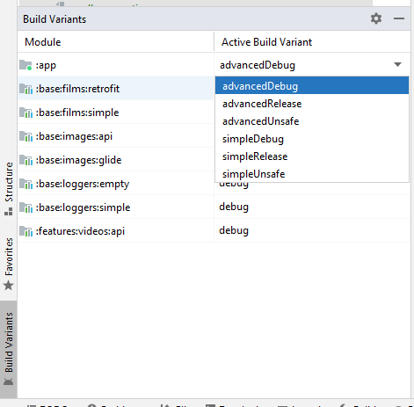
Результат таких настроек

Slide 25
“Вкусы” и типы позволяют вам конфигурировать зависимости
dependencies {
implementation project(":base:loggers:api")
debugImplementation project(":base:loggers:simple")
simpleImplementation 'ru.tinkoff.decoro:decoro:1.5.0'
advancedReleaseImplementation project(":base:loggers:empty")
testImplementation 'junit:junit:4.+'
testImplementation "io.mockk:mockk:1.12.3"
androidTestImplementation 'androidx.test.ext:junit:1.1.3'
...
}

Slide 26
Дополнительные значения
buildConfigField положит значение в BuildConfig файл модуля
resValue положит ресурс в values модуля
resValue придется использовать, если нет возможности подложить эти значения стандартными средствами gradle - это создание папки с нужным типом или “вкусом”, на уровне папки main, и там по Android структуре проекта создание res папки и папки values.
flavorDimensions "structure"
productFlavors {
simple {
dimension "structure"
buildConfigField "boolean", "IS_SIMPLE", "true"
resValue "string", "base_url", "https://simple.ru"
}
}
buildTypes {
release {
buildConfigField "boolean", "DEBUG_CONFIG", "false"
resValue "string", "analytics_url", "https://..."
}
}

Slide 27
Конфликты из-за одинаковых файлов
Это не частый кейс.
Но иногда при затаскивании зависимостей, gradle может ругаться, что есть какие-то одинаковые файлы. В данном случае можно при помощи этой опции указать, как это надо будет обработать.
Чаще встречается проблема, когда тащатся одинаковые файлы и кладутся по одному пути. Если файлы не важные для работы кода - их просто удаляют.
packagingOptions {
exclude 'META-INF/INDEX.LIST'
exclude ("META-INF/*.kotlin_module")
}

Slide 28
Репозитории
Этот пункт позволяет управлять репозиториями, которые используются для выкачивания зависимостей.
Не все библиотеки выкладывают в публичные репозитории. Какие-то хранятся на внутренних репозиториях под авторизацией и без.
repositories {
maven {
credentials {
username System.getenv('PREMIER_NEXUS_LOGIN')
password System.getenv('PREMIER_NEXUS_PASSWORD')
}
url System.getenv('PREMIER_NEXUS_MAVEN')
}
maven { url = 'https://developer.huawei.com/repo/' }
maven { url = 'https://dl.google.com/dl/android/maven2/' }
mavenCentral()
}

Slide 29
Глобальные переменные для сборки
Эти переменные можно заносить разными способами.
Обычно используется для версии библиотек. В данном случае, если версия будет устаревшей, то gradle ее даже подсветит в конфигах
buildscript {
ext.kotlin_version = '1.5.31'
ext.coroutine_version = '1.5.2'
...
}
dependencies {
implementation "org.jetbrains.kotlin:kotlin-stdlib:$kotlin_version"
...
}

Slide 30

Модули?
Монолит vs Многомодульность

Slide 31
Что это такое?
Для чего это нужно?

Slide 32
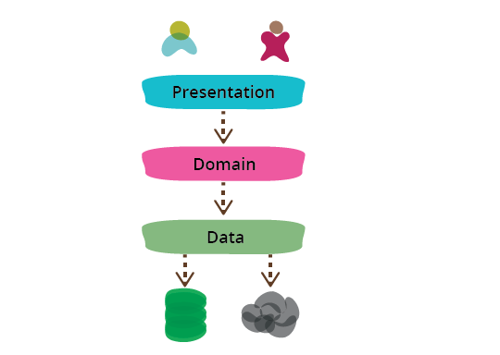
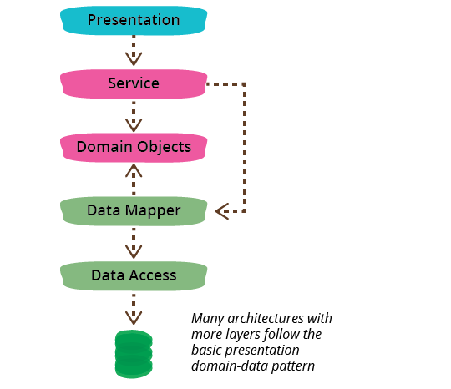
Одна из наиболее распространенных схем приложения

Slide 33
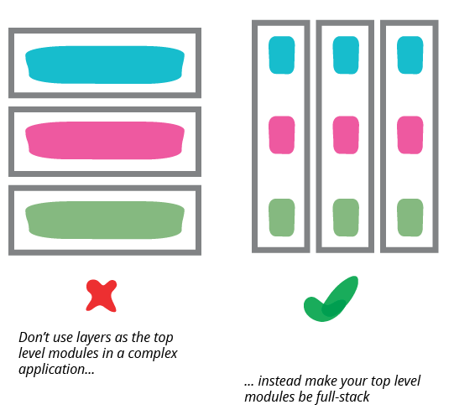
Один из вариантов построения модулей
Тут я бы поддержал идею Мартина Фаулера - модули стоит делать “фуллстэковыми” https://martinfowler.com/bliki/PresentationDomainDataLayering.html
Основной довод - это позволит модулю расти абстрагированно. И в случае чего - быть заменяемым, без чистки других модулей.

Slide 34
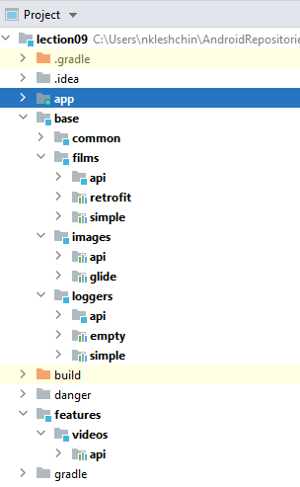
Как выглядит модульность в Android проекте?
При создании проекта у нас уже появляется основной модуль - app.
Другие модули строятся по той же логике. Отличие только в плагине, который надо будет применить в build.gradle файле, на уровне модуля.
Вместо плагина для приложения:
apply plugin: 'com.android.application'
Надо будет применить один из следующих плагинов:
apply plugin: 'com.android.library'
apply plugin: 'java-library'

Slide 35
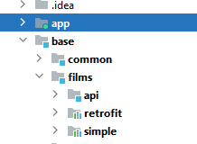
Как построить модуль?
Зависит, конечно, от потребностей.
Один из хороших подходов - это делить модуль на API и IMPLEMENTATION. Но это подходит для сложных реализаций
Где
API - будет содержать все необходимые объекты для создания реализации. Этот модуль можно будет подключать к другим модулям, которым важно именно работать с ним, но не важна имплементация (?).
IMPLEMENTATION - вариант реализации. Он наследует API модуль и для его компонентов делает необходимые реализации. В результате этот модуль можно будет добавлять только в конечное приложение.

Slide 36
Как добавлять локальные модули в проект
Используется все тот же механизм, что и с зависимостями. Только мы вместо ссылки на зависимость делаем ссылку на “проект”.
dependencies {
...
implementation project(":base:common")
implementation project(":base:loggers:api")
debugImplementation project(":base:loggers:simple")
unsafeImplementation project(":base:loggers:simple")
releaseImplementation project(":base:loggers:empty")
implementation project(":base:images:api")
implementation project(":base:images:glide")
implementation project(":features:videos:api")
simpleImplementation project(":base:films:simple")
advancedImplementation project(":base:films:retrofit")
}

Slide 37
Другие ключевые слова для добавления зависимостей
api - работает как implementation, но позволяет верхнеуровненному модулю получить доступ к объектам добавляемого модуля
compileOnly - добавляет модуль только для компиляции. Используется обычно для того, чтобы просто собрать приложение, и не тянуть в него дополнительные зависимости
runtimeOnly - модуль не виден на этапе компиляции. Но будет добавлен в конечный результат.
и еще несколько утилитарных https://developer.android.com/studio/build/dependencies

Slide 38

Автотесты
Зачем и почему?

Slide 39
Должен ли разработчик писать тесты? Какие? Почему?

Slide 40
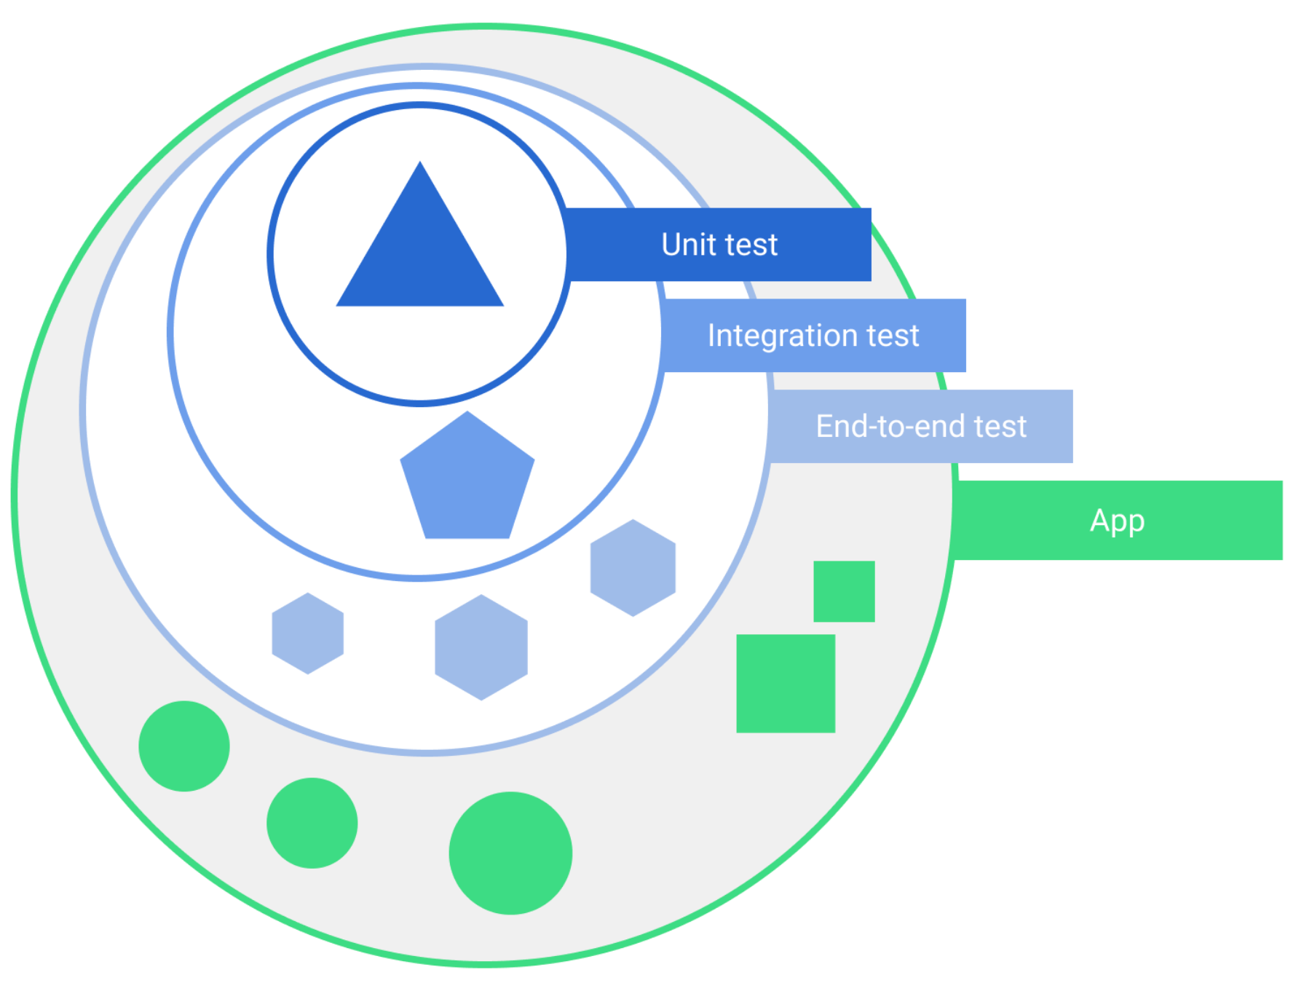
Классификация
тестов
*одна из…

Slide 41
Тесты можно поделить на две категории, в зависимости от среды запуска
Тесты, которые запускаются на jvm
В документации - local tests
Видели папочку test?:)
По дефолту jvm среда, естественно, не содержит компоненты Android. Поэтому такие тесты желательно писать на компоненты, которые не завязаны на Android.
Если потребуется все же писать тест в такой среде, то Android компоненты тут придется симулировать или мокать и выставлять “дефолтное поведение”.
Тесты, которые запускаются в реальной среде
В документации - instrumented test
Видели папочку androidTest?:)
Тест запускается на эмуляторе или на Android. И в своем окружении содержит Android компоненты.
В такой среде можно писать любые виды тестов.

Slide 42
Build local unit tests
// for android objects
android {
testOptions {
unitTests.returnDefaultValues = true
}
// main dependency for test
testImplementation 'junit:junit:4.+'
class ServiceLocatorTest {
@Test
fun stack_test_add() {
...
}
}
Самый обычный тест можно будет создать и запустить без особых проблем.
Для этого потребуется в папке <module>/src/test/ создать класс.
К методам этого класса просто прикрепить аннотацию @Test
Простой способ запустить тест - это слева от названия этого класса или его методов нажать на зеленый треугольник.

Slide 43
Дополнительные зависимости
Robolectric - “симуляция” Android, чтобы можно было запускать тесты на JVM.
Mockito и Mockk - фреймворк для “заглушек”. Позволяет вместо реальных объектов делать фейковые объекты, чтобы можно было корректировать поведение или проверять вызовы.
dependencies {
// Optional -- Robolectric environment
testImplementation "androidx.test:core:$..."
// Optional -- Mockito framework
testImplementation "org.mockito:mockito-core:$..."
// Optional -- mockito-kotlin
testImplementation "org.mockito.kotlin:mockito-kotlin:$..."
// Optional -- Mockk framework
testImplementation "io.mockk:mockk:$..."
}

Slide 44
Спасибо, моки, что вы есть!
Идеальный вариант для Unit-тестирования.
Мы можем создать мок нужного нам объекта и положить его в исследуемый Unit.
Моку можно задать, какой результат должен будет вернуть метод.
А после проведения теста - проверить, какие вызовы были сделаны у мока.
val foo = mockk<Foo>(relaxUnitFun = true)
every { foo.data() } returns emptyList()
val bar = Bar(foo)
bar.load()
verify { foo.data() }

Slide 45
Для OkHttpClient можно мокать сам запросы
Сам фреймворк называется MockWebServer.
https://github.com/square/okhttp/tree/master/mockwebserver
Поддерживается той же командой, что делают OkHttpClient и Retrofit.
Можно настраивать ответы на любые методы.
Было бы такое полезно? Кейсы?
public void test() throws Exception {
MockWebServer server = new MockWebServer();
// Schedule some responses.
server.enqueue(new MockResponse().setBody("hello, world!"));
server.start();
HttpUrl baseUrl = server.url("/v1/chat/");
Chat chat = new Chat(baseUrl);
chat.loadMore();
assertEquals("hello, world!", chat.messages());
server.shutdown();
}

Slide 46
Build instrumented tests
Студия для этого вида теста, добавляет необходимые библиотеки и параметры при создании модуля.
В данном случае потребуется аннотировать еще и сам класс раннером, при помощи аннотации @RunWith.
// main dependencies for instrumented tests
androidTestImplementation 'androidx.test.ext:junit:1.1.3'
androidTestImplementation 'androidx.test.espresso:espresso-core:3.4.0'
// runner
testInstrumentationRunner "androidx.test.runner.AndroidJUnitRunner"
@RunWith(AndroidJUnit4::class)
class ExampleInstrumentedTest {
@Test
fun useAppContext() {
...
}
}

Slide 47
Дополнительные зависимости
UI Automator - Аналогия Espresso для проведения UI тестирования.
О! Compose!;)
dependencies {
// Optional - syntax sugar
androidTestImplementation "androidx.test.ext:junit-ktx:..."
// Optional -- UI testing with UI Automator
androidTestImplementation "androidx.test.uiautomator:uiautomator:..."
// Optional -- UI testing with Compose
androidTestImplementation "androidx.compose.ui:ui-test-junit4:..."
// Optional -- Mocks
androidTestImplementation "io.mockk:mockk-android:..."
}

Slide 48

Espresso?
Основной и базовый фреймворк для написания тестов.
Он делает все необходимые обертки для того, чтобы написание тестов было максимально простым.
Есть много фреймворков, которые в основе содержат Espresso и добавляют сверху еще больше своего сахара, для быстрого написания тестов. Один из таких примеров - Kakao.

Slide 49
@Before и @After
@BeforeClass - исполняет код до всех тестов один раз;
@Before - исполняет код перед каждым тестом;
@After - исполняет код после каждого теста;
@BeforeClass
fun setup() {
...
}
@Before
fun prepare() {
val mockLogger = mockk<Logger.ILogger>(relaxUnitFun = true)
Logger.initialize(mockLogger)
}
@After
fun clean() {
...
}

Slide 50

Минутка рекламы
Понимание как работает Espresso - важно, чтобы прикидывать возможности автотестов.
Но я бы рекомендовал бы посмотреть в сторону какого-то более полного фреймворка.
Мои коллеги и бывшие коллеги для автотестов сделали выбор в сторону Kaspresso https://github.com/KasperskyLab/Kaspresso
Kaspresso сразу помогает работать с двумя видами фреймворков - Kakao и UiAutomator

Slide 51
Напоминание оставить отзыв

Slide 52
Спасибо за внимание!

